Slide 1
AGENDA 2030:el agua y su contaminación

Slide 2
EL AGUA
El agua es un elemento vital para la
vida humana,la fauna y la flora.
Cada vez es mas alto el nivel de kilóme-
tros cúbicos contaminados (actualmente
de 12 km),que es causado por fá´bricas ;
Que desechan residuos tóxicos a lagos y ríós,plantas de tratamiento de agua resi-duales,minas subterrás e incluso el plás-
tico.

Slide 3
El agua se va gastando
Se preveé que dentro de 15 años a mitad de la población actual vivirá en áreas
donde no habrá agua suficiente.
Esta causa en parte es culpa de los seres humanos ya que al día derrochamos más de 100 lítros ,aparte de lo que se derrocha con el fabricamientos de ropa por ejemplo un vaquero; puede ser gastados 3.000 litros de promedio.

Slide 4
¿Por qué hemos elegido este proyecto?
Pues en principio por-que en una cosa pequeña ,donde se puede re-
presentar todo los daños ,que esta sufiendo la tierra a
casi toda la causa por la humanidad.

Slide 5
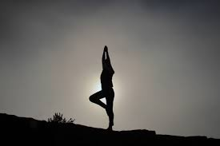
El agua y sus ventajas
El agua tiene muchos
Beneficios para nues-
tro cuerpo:
Alivia la fatiga
Evita dolores de cabeza
Nos mantiene hidratados
Ayuda a la digestión
Regula la temperatura del cuerpo
Reduce el riesgo de cancer.

Slide 6
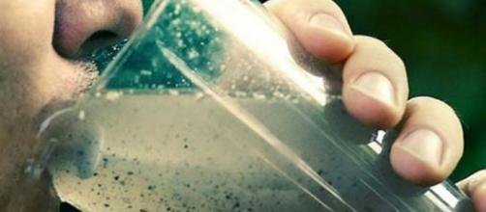
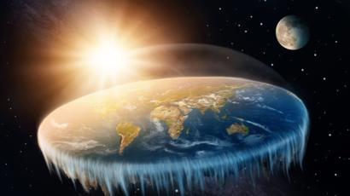
Conclusión del trabaj0
La conclusión es que el agua vale mucho más de lo que pensamos y que hay que cuidarla ,si queremos vivir el día de mañana bien y no así:

